Slide 1



사용자 설명서
[게시판]
1

Slide 2
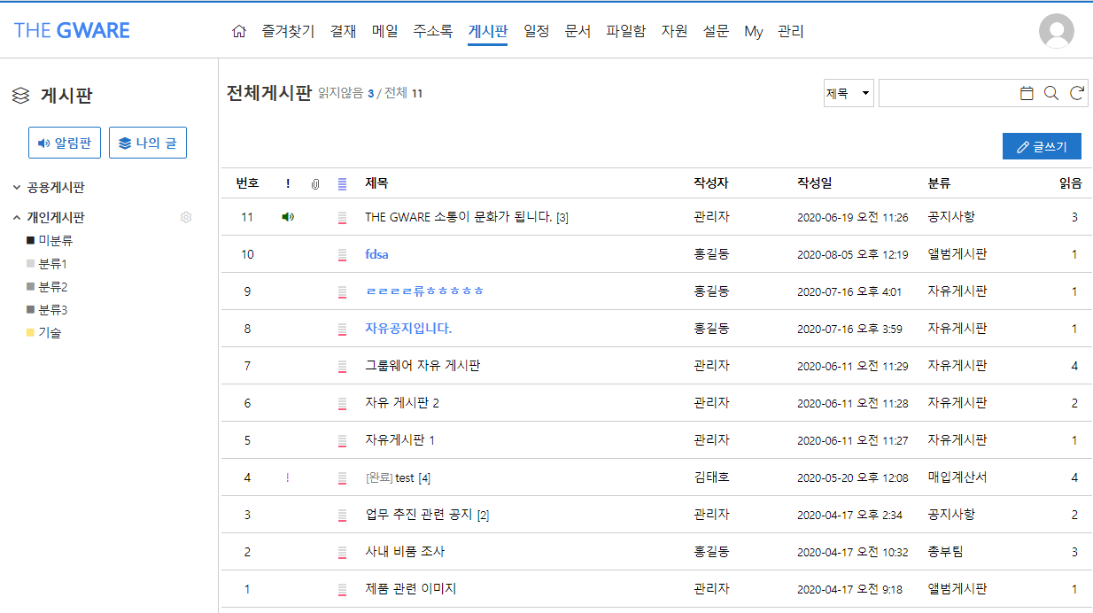
개요
게시판은 다양한 보안, 검색 및 자료 저장 기능을 통하여 사내에 발생하는 의견과 자료를 수렴하여 관리합니다.
다양한 종류의 게시판을 무제한 생성, 보안, 각 게시물 별 보안등급을 지정할 수 있으며 게시물을 업무관리(메일/알림)로 배포, 공지사항 등록, 통합검색, 백업 등의 기능을 제공하여 업무의 효율적인 커뮤니케이션이 가능합니다.
공용게시판과 개인게시판으로 나눠져 있으며 개인게시판에는 분류 관리가 제공됩니다.

Slide 3
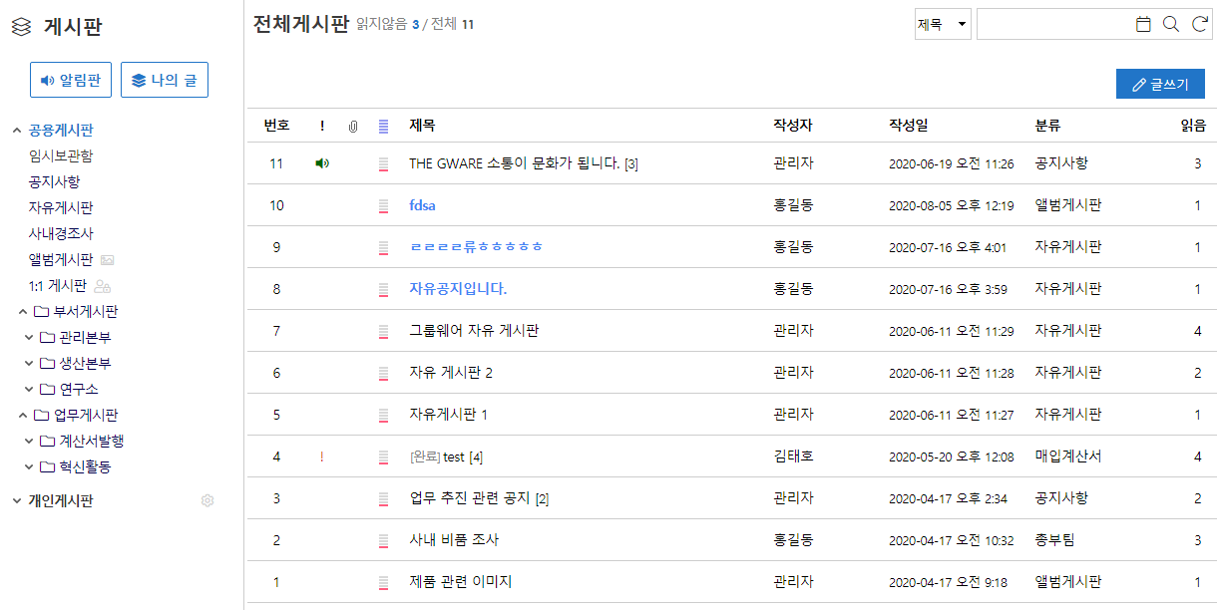
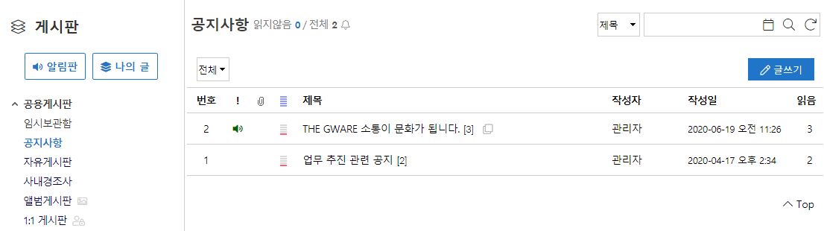
공용게시판
공용게시판은 같이 사용하는 게시판입니다. 보안등급을 걸어 필요한 사람에게 공유하며, 불필요한 사람에게는 공개되지 않도록 제공합니다.
게시판 생성
  게시판을 사용하기 위해서는 [관리메뉴 -> 분류관리 -> 게시판]에서 게시판의 분류와 게시판을 생성해 주어야 합니다. (관리자)
게시판 선택
  상단에 게시판 메뉴를 클릭하게 되면 전체 게시물(조회 권한 체크) 내역을 제공합니다.
  원하는 게시판만 보고자 하는 경우 아래와 같이 왼쪽 메뉴에서 원하는 게시판을 클릭해야 합니다.

Slide 4
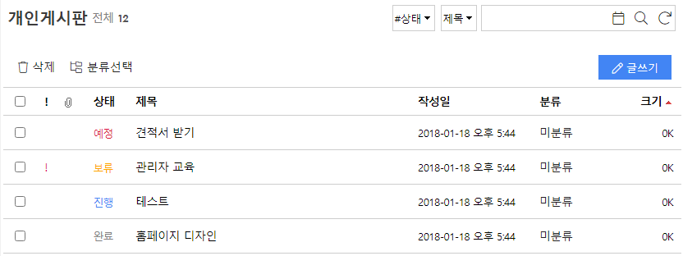
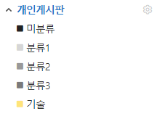
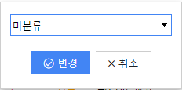
개인게시판
자신이 직접 등록한 게시판을 제공합니다.
등록된 게시판의 상태를 체크합니다. 예정, 진행, 완료, 보류 중 선택할 수 있습니다.
분류 : 새로운 분류명을 입력하거나 기존에 등록된 분류명을 선택 지정합니다.
분류선택 : 분류를 이동할 게시물을 체크한 후 분류선택에서 이동할 분류를 선택한 후 이동할 수 있습니다.

Slide 5
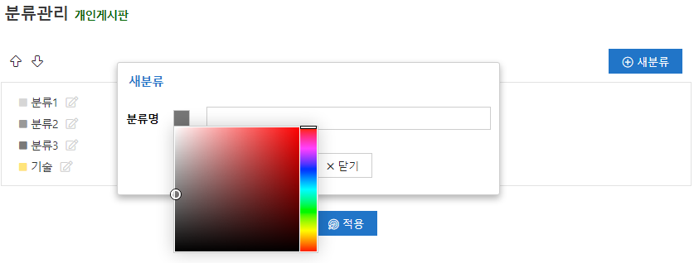
개인게시판
개인게시판 분류관리 : 분류관리에서 새분류와 분류 수정을 제공합니다.

Slide 6
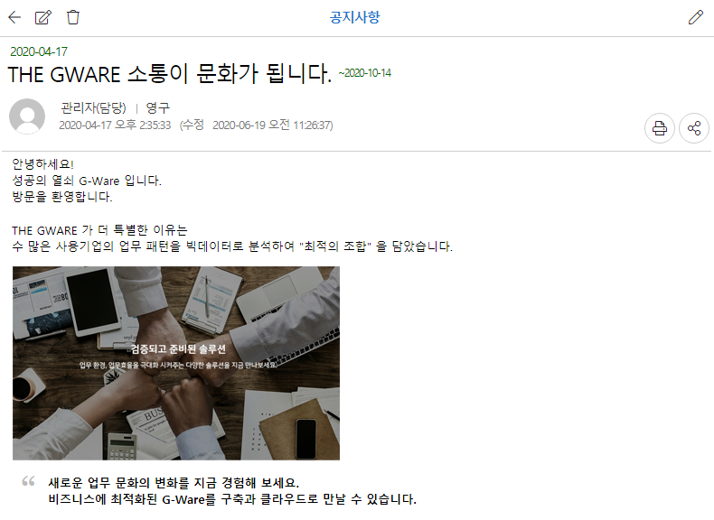
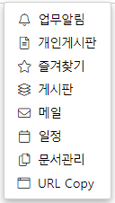
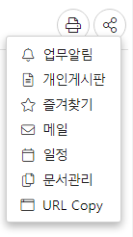
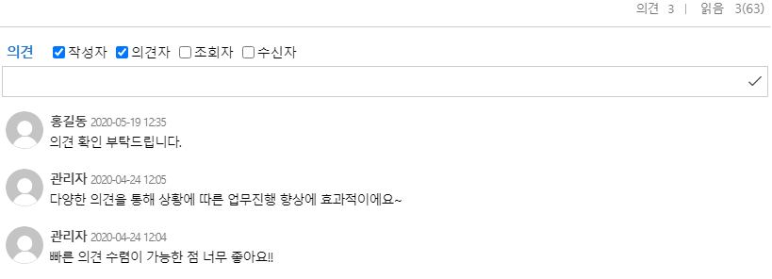

게시물 조회
게시물 조회화면은 다음과 같습니다.
1)
2)
3)
4)
수정 : 본 게시물을 수정합니다. (작성자와 관리자에게만 부여)
삭제 : 본 게시물을 삭제합니다. (작성자와 관리자에게만 부여)
스크랩 : 본 게시물을 다른 사람에게 스크랩합니다.
(업무알림, 개인게시판, 즐겨찾기, 게시판, 메일, 일정, 문서관리, URL Copy)

Slide 7

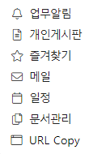

게시물 조회
의견(하단)
  의견을 등록하고 의견 등록에 대한 알림 대상을 설정할 수 있습니다. (작성자, 의견자, 조회자, 수신자)
  등록된 알림은 ‘업무알림/수신알림’에서 확인할 수 있습니다.
  - 작성자 : 게시물 등록자
  - 의견 작성자 : 의견을 등록한 사용자
  - 조회자 : 본 게시물을 조회한 사용자
  - 수신자 : 체크를 해서 조직도를 통해서 원하는 사용자를 지정할 수 있습니다.
오른쪽메뉴
 | 본 게시물을 인쇄합니다.
 | 본 게시물을 다른 메뉴로 스크랩(복사)합니다. URL을 복사합니다.

Slide 8
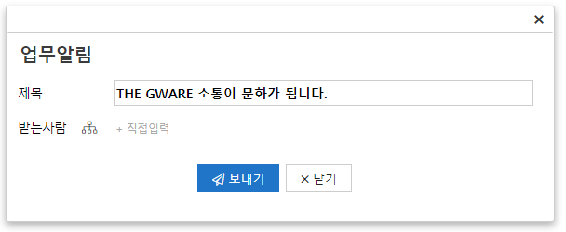
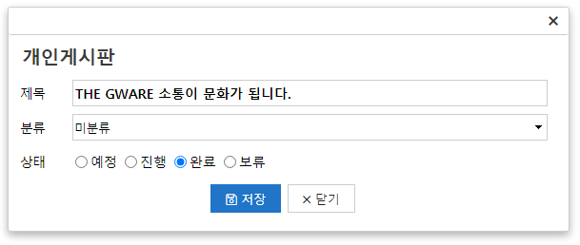
게시물 조회
업무알림
- 본 게시물을 [업무알림]메뉴로 스크랩(복사)하는 기능입니다.
- 제목 : 업무알림에서 제공될 제목을 입력합니다.
- 받는사람 : 업무알림을 받을 사람을 입력합니다.
개인게시판
- 본 게시물을 [개인게시판]메뉴로 스크랩(복사)하는 기능입니다.
- 분류 : 개인게시판에서 적당한 분류를 선택합니다. 새로운 분류를 만들고자 하는 경우 ‘새분류＇에 분류명칭을 입력합니다.
- 상태 : 예정, 진행, 완료, 보류 중에 어떤 상태인지 한가지를 선택합니다.

Slide 9
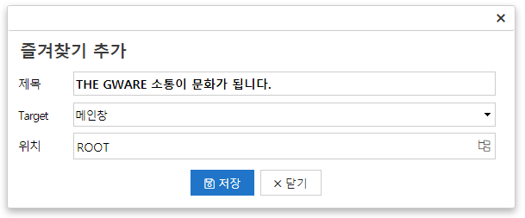
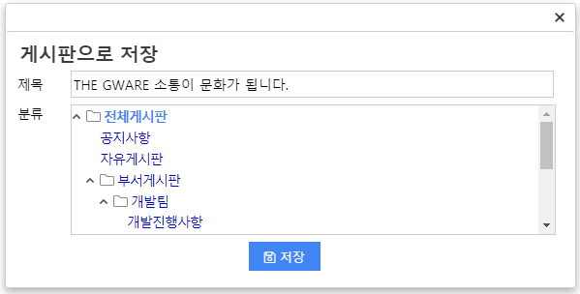
게시물 조회
즐겨찾기
- 본 게시물을 [즐겨찾기]메뉴로 스크랩(복사)하는 기능입니다.
- Target : 메인창과 새창중에 선택할 수 있습니다.
게시판
- 본 게시물을 [게시판]메뉴로 스크랩(복사)하는 기능입니다..
- 분류 : 게시판에서 적당한 분류를 선택합니다.

Slide 10
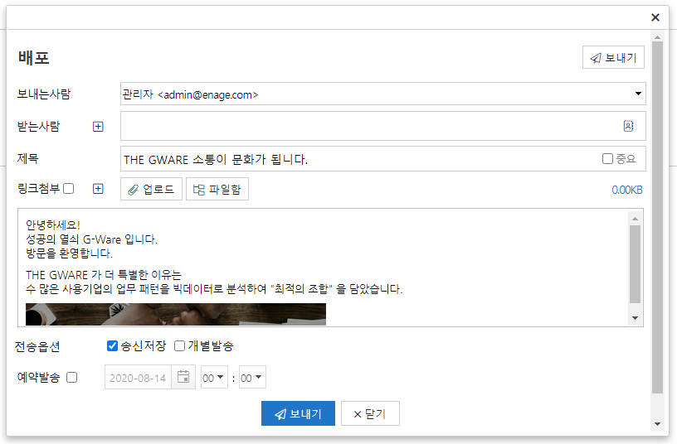
게시물 조회
메일
- [메일]을 통해 게시물의 내용을 사내/외 스크랩(발송)하는 기능입니다.

Slide 11
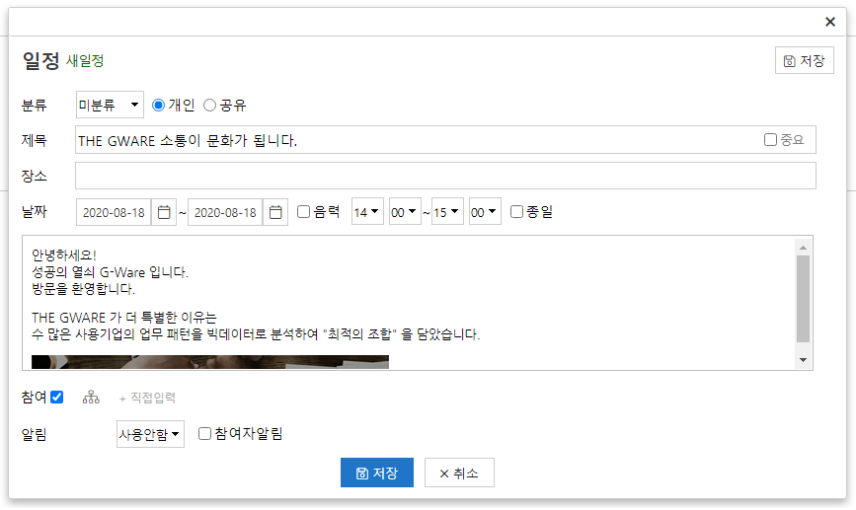
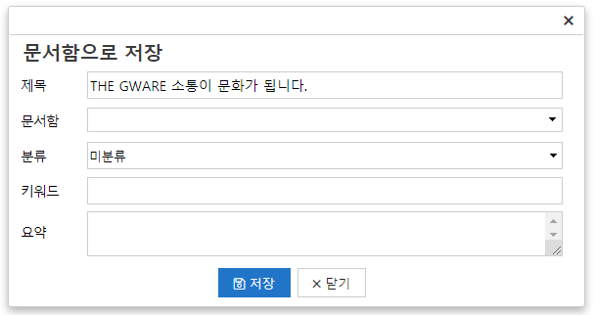
게시물 조회
일정
- 본 게시물을 [일정]메뉴로 스크랩(복사)하는 기능입니다.
문서관리 * 본기능은 문서관리솔루션을 구매한 경우에만 적용됩니다.
- 본 게시물을 문서관리로 복사하는 기능으로서, 작성권한이 있는 문서함 중에 하나를 선택하면 지정한 문서함으로 본 게시물이 복사됩니다.
- 문서관리 등록 시에 필요한 주요 사항을 입력합니다

Slide 12
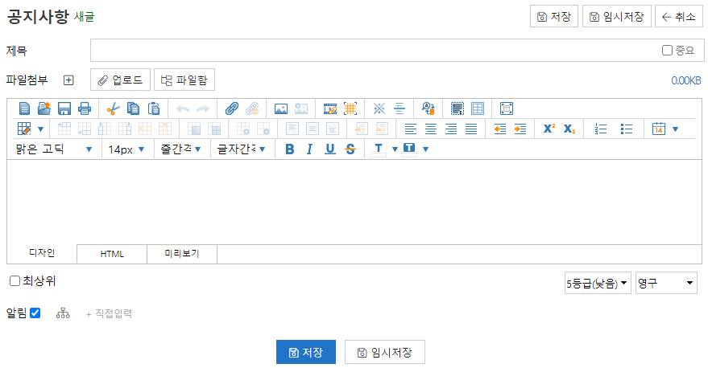
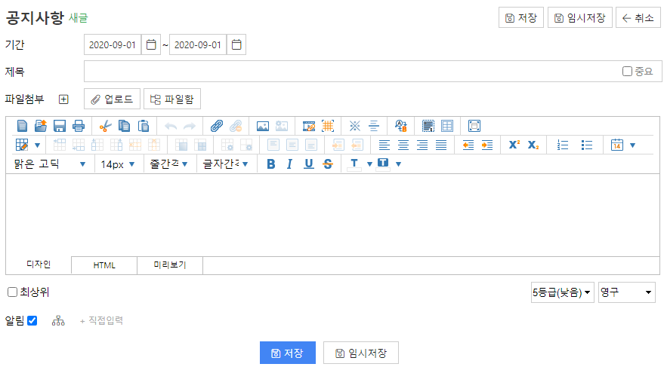
글쓰기
게시판 내 각 게시물의 글쓰기 버튼을 누르면 글쓰기 폼이 나타나게 됩니다.
이곳에서 게시물의 제목과 내용을 입력한 후 파일 첨부를 원할 때에는 업로드/파일함 버튼을 눌러 파일을 첨부할 수 있습니다.
모든 것이 완료되면 저장 버튼을 눌러 게시물을 저장합니다.
1)
3)
2)
6)
7)
4)
5)
기간 : 본 게시물 등록 일자를 지정합니다.
제목 : 본 게시물과 관련된 게시물의 제목을 입력합니다.
중요
  본 게시물에 대한 게시글을 ’중요’로 체크 한 경우에 게시물 목록 리스트에 ‘!’를 표시해줍니다.
등록옵션
  최상위 등록
  - 본 등록 게시판의 얼마나의 기간동안 상단에 무조건 나오도록 하는 기능입니다. (1일~영구)

Slide 13
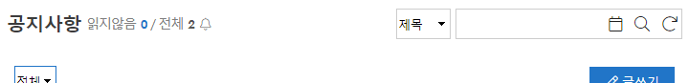
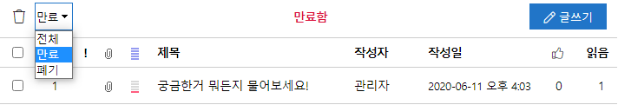
글쓰기
알림 (받는사람)
  본 게시물을 등록하면서 동시에 ‘필수 조회자’를 대상으로 업무알림으로 발송하기 위한 수신자를 지정합니다.
  본 기능은 단순히 게시판에 게시물로 등록하면 조회자들은 언제 어떤 게시물이 올라왔는지를 일일이 체크하기 힘들기에, 필수 조회자를 대상으로 본 게시물 내용을 (업무)알림으로 발송해 준다면 필수 조회자들이 본 게시물을 신속하게 조회할 가능성이 높도록 하기 위한 기능입니다.
보안등급
  본 게시물이 해당 게시판에 등록이 되면서 조회를 할 대상을 ‘보안등급’을 가지고 설정하는 기능입니다.
  설정한 보안등급 이하의 사용자는 본 게시물을 조회할 수 없게 됩니다. 즉, 4 등급으로 설정을 하게 되면 ‘5 등급 이하 사용자’는 조회가 불가능하고, 4 등급 이상 사용자들만 본 게시물을 조회할 수 있게 됩니다.
보존기간
  본 게시물이 해당 게시판에 존재하게 되는 기간을 설정합니다. 기본은 “영구＂입니다.
  설정한 보존 기간을 경과하게 되면 자동으로 삭제되지는 않으나, 별도 ‘만료함’으로 본 게시물이 이동하게 됩니다.

Slide 14
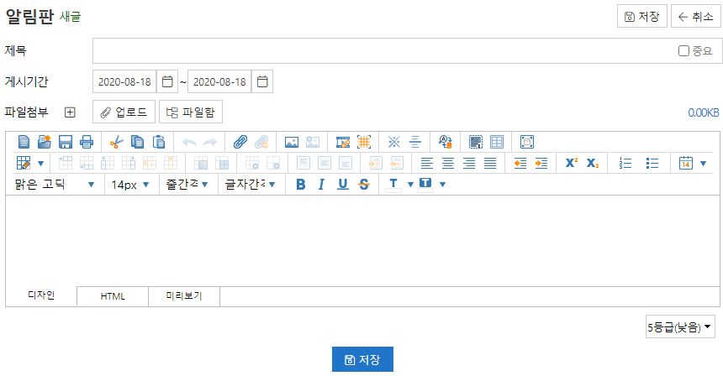
알림판
그룹웨어 HOME 상단중간과 하단 알림바 부분에 등록된 알림판 내용이 제공합니다.
하단 알림바의 경우 미조회 알림글만 제공되며 조회시에는 HOME 상단 중간에만 제공됩니다.
알림판 추가(작성)
  아래와 같이 알림판에 등록될 알림글을 작성합니다.
1)
3)
2)
4)
5)
제목 : 알림글의 제목을 입력합니다.
중요 : 중요표시에 체크를 한 경우에 게시물 목록리스트에 ‘!’ 표시로 중요표시를 제공합니다.
게시기간 : 본 알림글이 HOME 상단중간 알림판에 제공될 일시를 지정합니다.
파일첨부 : 알림글과 관련된 파일을 첨부합니다.
보안등급 : 본 알림글을 조회할 보안등급을 설정할 수 있습니다.

Slide 15
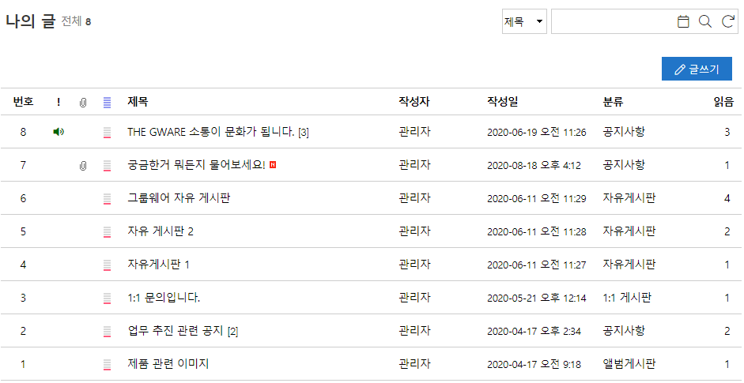
나의 글
게시판에서 자신이 쓴 글을 전부 제공합니다.

